Slide 1
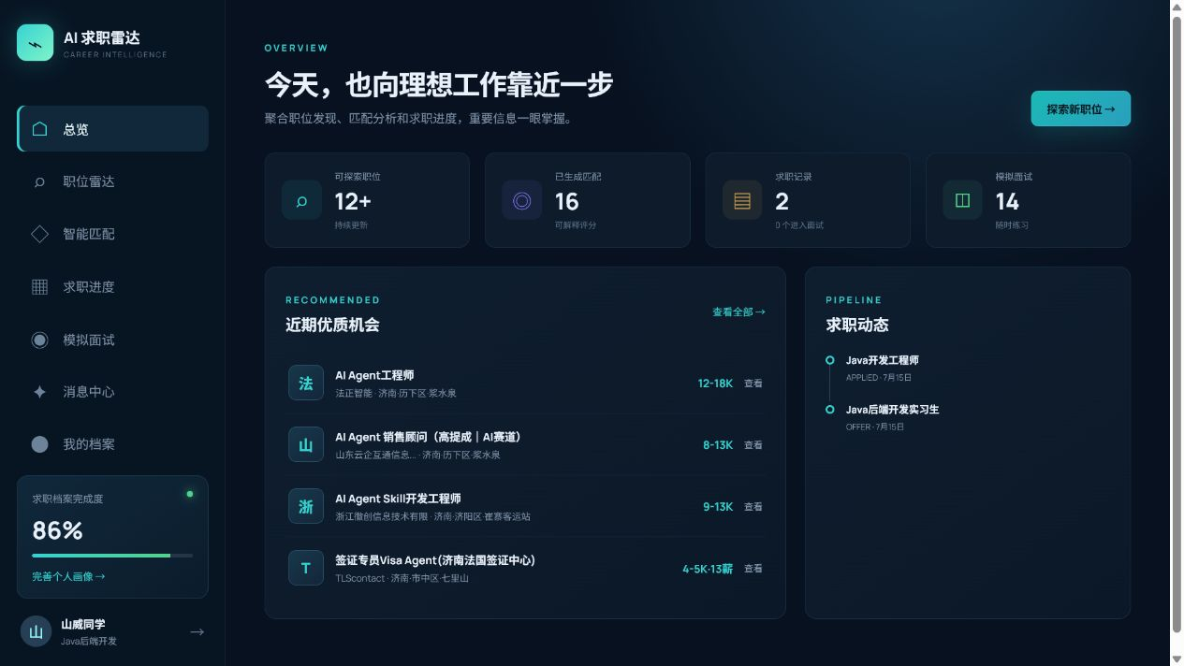
SPRING CLOUD 课程项目 · 2026
AI 求职雷达
让岗位发现、匹配分析和求职跟进连成一条线
课程框架重制版
Spring Boot · Spring Cloud · Vue 3 · MyBatis Plus · Redis · RabbitMQ
当前演示数据
32 个岗位 17 份匹配 14 次模拟面试
成员：金奕辰、魏建振、陈嘉亮、冯伟城、石岩、刘帅
山东大学（威海）

Slide 2
AI 求职雷达 · 课程项目答辩
我们解决的不是“岗位太少”，而是求职过程太分散
岗位信息、个人能力判断、投递状态和面试准备往往分散在不同页面与工具里。
01
信息难比较
岗位描述和薪资格式不统一，筛选时需要反复切换页面。
02
判断缺少依据
“看起来合适”无法说明技能差距，也不能给出下一步准备方向。
03
过程容易中断
收藏、投递、面试和消息互不关联，求职记录难以持续维护。
AI 求职雷达
02

Slide 3
AI 求职雷达 · 课程项目答辩
五个核心模块串成一条可以现场演示的求职闭环
从发现岗位开始，到复盘面试结束，数据在模块之间连续流动。
01
02
03
04
05
职位雷达
→
智能匹配
→
收藏与投递
→
模拟面试
→
消息中心
筛选岗位
查看真实薪资
规则分 + 语义分
解释能力差距
明确区分状态
形成求职记录
围绕岗位生成
四道面试题
RabbitMQ 异步
记录状态变化
边界控制
功能不追求复杂，但每个模块都有真实前端页面、后端接口和数据落库。
AI 求职雷达
03

Slide 4
AI 求职雷达 · 课程项目答辩
课程要求的技术栈全部进入主业务链路
前端
Vue 3 · Vite · Axios · Node.js
统一入口
Spring Cloud Gateway · Nacos 服务发现
业务服务
用户服务 职位服务 匹配服务 投递服务
面试服务 消息服务 AI 服务
数据与消息
MyBatis Plus · MySQL · Redis · RabbitMQ · OpenFeign
Ollama 本地大模型
Elasticsearch 可选检索增强
Docker 可选部署
可选能力不作为现场运行的单点依赖。
AI 求职雷达
04

Slide 5
AI 求职雷达 · 课程项目答辩
总览页把岗位、匹配和求职进展放在同一个入口
岗位持续更新
推荐区域直接展示来源与薪资。
进度可回看
投递和录用状态同步出现在动态区。
功能有数据
17 份匹配、2 条求职记录、14 次模拟面试。
真实运行截图 · 课程演示账号 student
AI 求职雷达
05

Slide 6
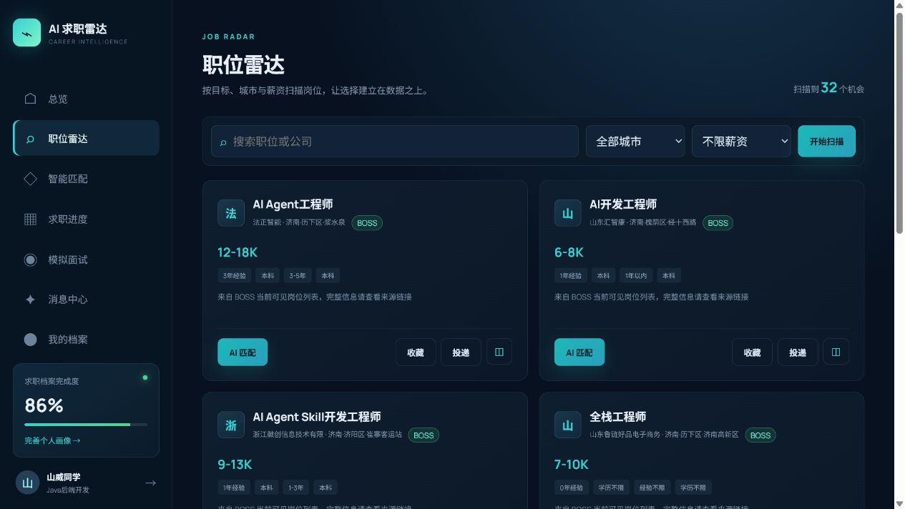
AI 求职雷达 · 课程项目答辩
职位雷达已经接入真实岗位，薪资不再被压成 0–0K
运行结果
32 个机会
列表支持关键词、城市和最低薪资筛选。
BOSS 来源
采集当前浏览器可见岗位后统一标准化。
保留原始薪资
月薪、13薪和日薪格式均可正确显示。
AI 求职雷达
06

Slide 7
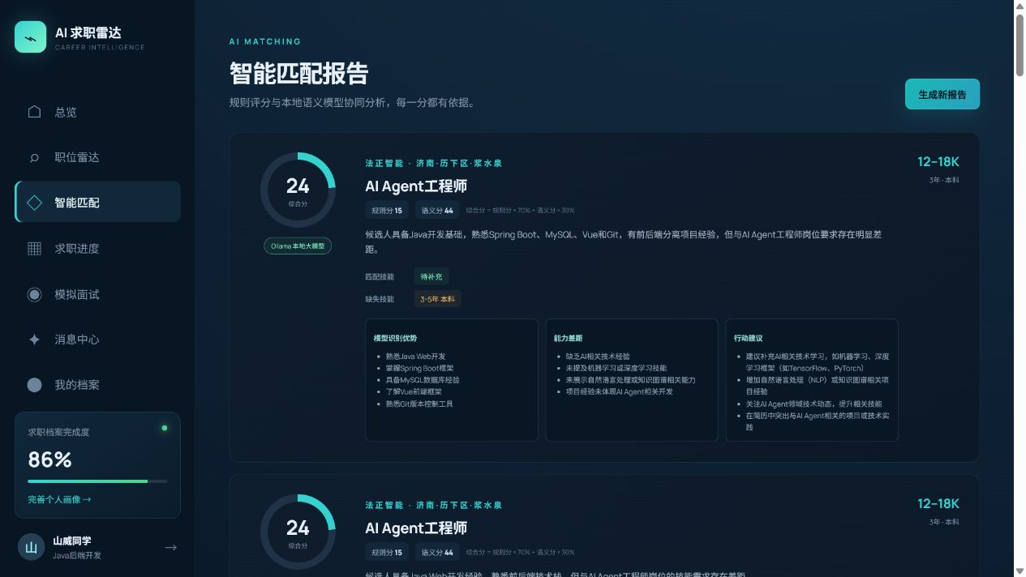
AI 求职雷达 · 课程项目答辩
匹配度由规则和本地语义模型共同给出，不是一个黑盒数字
24
综合匹配分
规则分 15
技能、城市、薪资和经验
语义分 44
Ollama 分析优势、差距和行动建议
最终分 = 规则 70% + 语义 30%
AI 求职雷达
07

Slide 8
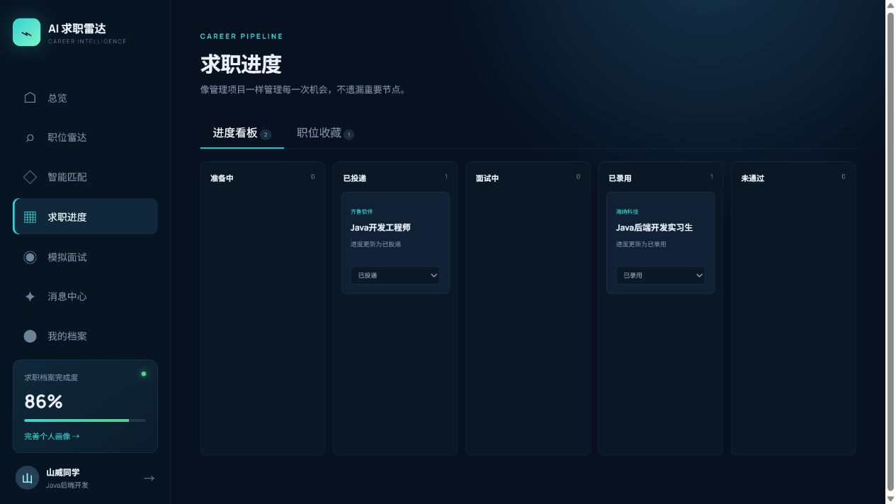
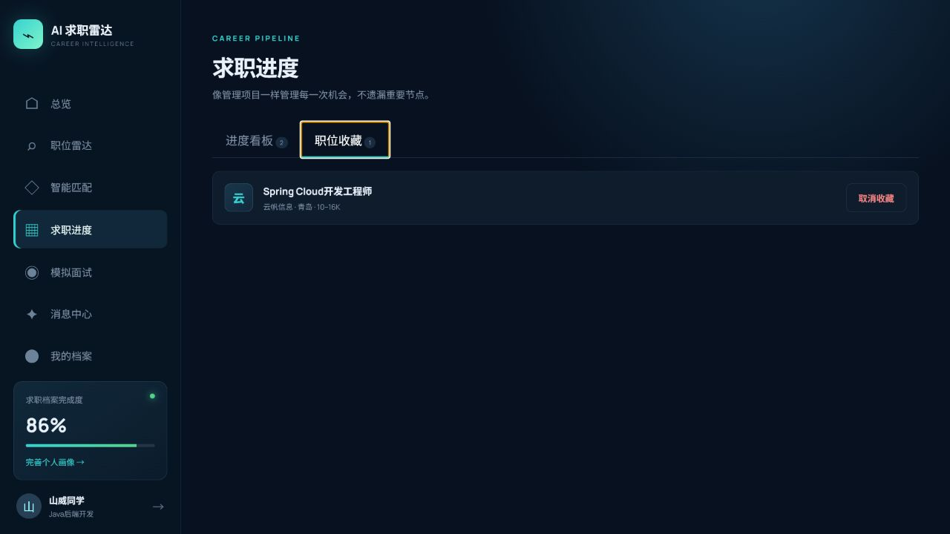
AI 求职雷达 · 课程项目答辩
收藏和投递是两个状态，投递之后还能继续更新进度
收藏单独管理
状态清晰
收藏按钮有选中样式，投递后按钮变为已投递。
持续跟踪
状态变化由投递服务保存，并触发异步消息。
进度看板
准备中、已投递、面试中、已录用、未通过
AI 求职雷达
08

Slide 9
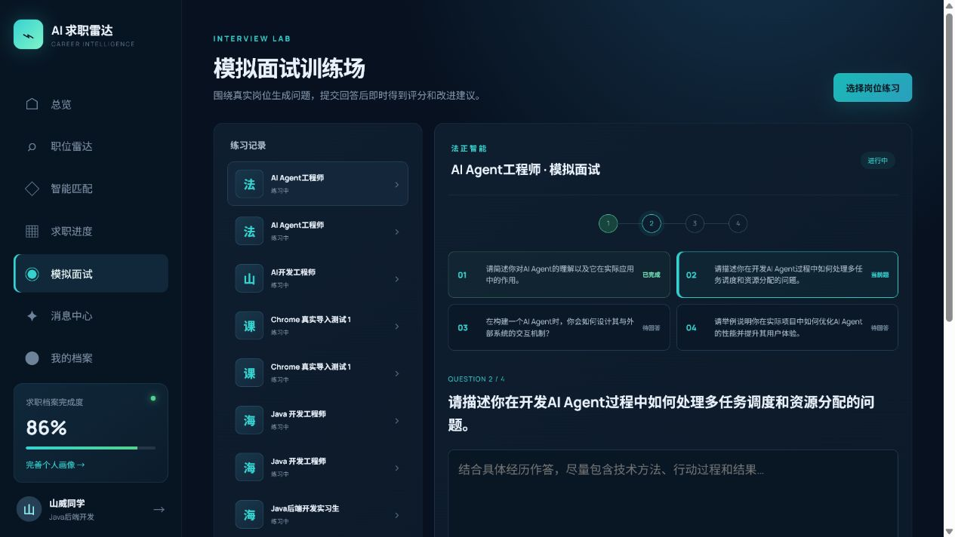
AI 求职雷达 · 课程项目答辩
每次模拟面试都会围绕目标岗位生成四道问题
4
道岗位面试题
题目覆盖
概念理解
多任务调度
外部系统交互
性能与体验
一次生成，逐题作答
AI 求职雷达
09

Slide 10
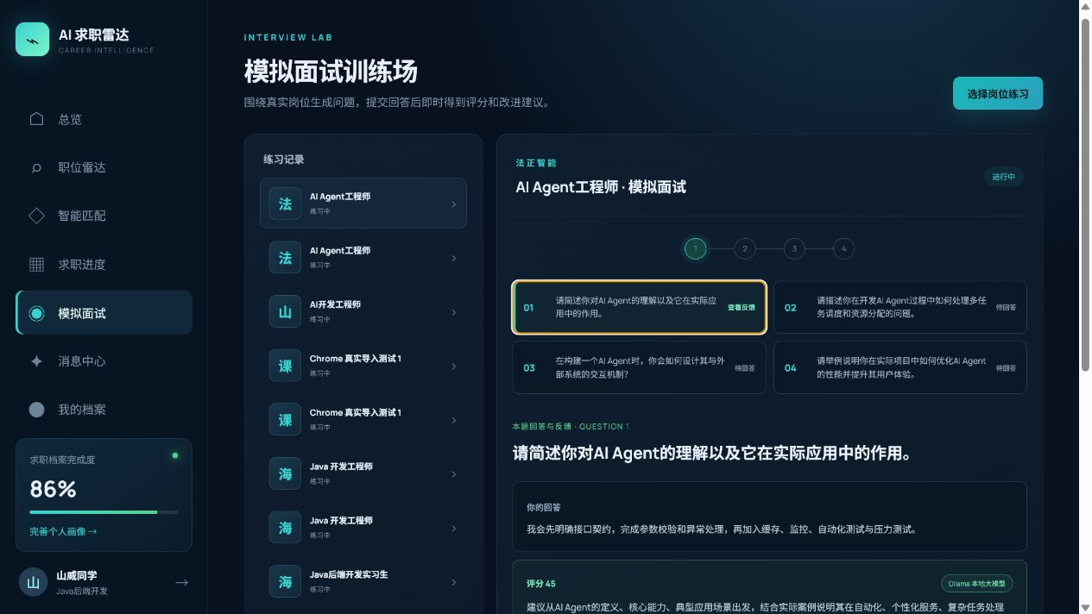
AI 求职雷达 · 课程项目答辩
提交回答后，本地大模型会指出偏题和能力缺口
评分 45
Ollama 本地大模型
回答优势
保留有价值的工程思路。
可改进点
识别回答偏离 AI Agent 核心概念。
优化建议
给出重新组织答案的具体方向。
AI 求职雷达
10

Slide 11
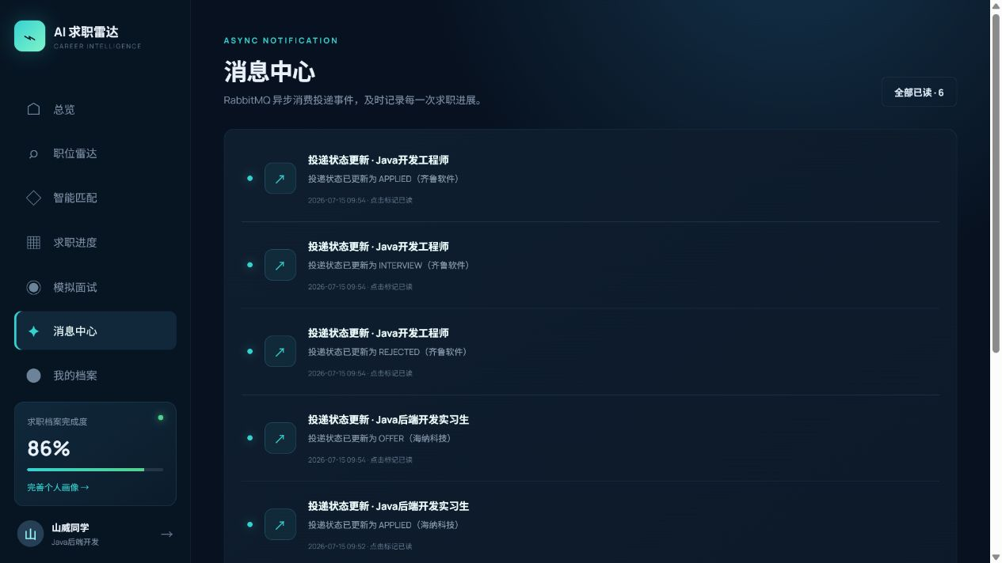
AI 求职雷达 · 课程项目答辩
岗位数据有明确去向，投递变化通过 RabbitMQ 异步送达
浏览器可见岗位
Playwright / Chrome 扩展
↓
标准化与落库
Node.js → Job Service → MySQL
↓
查询与缓存
Redis 缓存；Elasticsearch 可选增强
↓
投递事件
RabbitMQ → Notification Service
现场证据：消息中心已记录 APPLIED、INTERVIEW、OFFER、REJECTED 等状态变化。
AI 求职雷达
11

Slide 12
AI 求职雷达 · 课程项目答辩
完整冒烟测试一次走通登录、岗位、匹配和面试
PS> node scripts/smoke-test.mjs
验证覆盖
gateway ok
jobs 8 (first source: BOSS)
keyword jobs 5
match final 24 / rule 15 / semantic 44
AI used true
interview 4 questions
answer score 45 / AI used true
01
统一网关
接口从 Gateway 进入微服务。
02
真实岗位
返回 BOSS 来源并支持关键词检索。
03
本地 AI
匹配和面试反馈均显示 aiUsed=true。
04
完整面试
生成四道问题并完成答案评分。
AI 求职雷达
12

Slide 13
AI 求职雷达 · 课程项目答辩
六个人按功能模块协作，每个人都能讲清自己的业务链路
01
金奕辰
用户档案与团队统筹
04
冯伟城
求职进度与 RabbitMQ 消息
02
魏建振
职位雷达与岗位数据导入
05
石岩
模拟面试与回答反馈
03
陈嘉亮
智能匹配与本地大模型
06
刘帅
消息中心、联调测试与部署脚本
项目结论
功能形成闭环，课程技术进入主链路，系统可以现场运行。
github.com/wda131/ai-job-radar-course
AI 求职雷达
13

